Slide 1

Cryptographie
- CyberEdu -
José Araujo
Agence Nationale de la Sécurité des Systèmes d'Information

Slide 2
Vocabulaire

Slide 3
Définitions
Confidentialité
  Propriété d’une information qui n’est ni disponible, ni divulguée aux personnes, entités ou processus non autorisés [ISO 7498-2]
  protection contre une divulgation non autorisée
  seulement vous et l'expéditeur connaissent l'information
Intégrité
  Propriété assurant que des données n’ont pas été modifiées ou détruites de façon non autorisée [ISO 7498-2]
  Garantie que le système et l'information traitée ne sont modifiés que par une action volontaire et légitime [IGI 500]

Slide 4
Définitions
Authentification
  L'authentification a pour but de vérifier l'identité dont une entité se réclame. Généralement l'authentification est précédée d'une identification qui permet à cette entité de se faire reconnaître du système par un élément dont on l'a doté [D 530]
Identification : permet de connaître l'identité
Authentification : vérifie cette identité à l'aide : d'un secret, d'un objet, d'un caractère (photo, biométrie), d'un savoir faire (signature)

Slide 5
Définitions
Non répudiation
  la répudiation est le fait de nier avoir participé à des échanges, totalement ou en partie.
Deux formes de non répudiation :
  la “Non-répudiation de l’origine” garantit que l’émetteur d’informations ne peut pas nier impunément avoir envoyé les informations
  la “Non-répudiation de la réception” garantit que le destinataire des informations ne peut pas nier impunément avoir reçu les informations

Slide 6
Définitions
Cryptographie :
  Conception de procédés et d'algorithmes assurant certains des propriétés précédentes
Cryptanalyse
  L'attaque de procédés cryptographiques
Cryptologie = Cryptographie + Cryptanalyse
  Science du secret

Slide 7
Vocabulaire
Encodage != Chiffrement
  Exemple : encodage en base 64
  Transformation sans clef
Chiffrer / Déchiffrer : on possède la clef
Décrypter : lire le contenu d'un message chiffré sans posséder la clef
Crypter / Encrypter : n'existent PAS

Slide 8
Histoire et principes

Slide 9
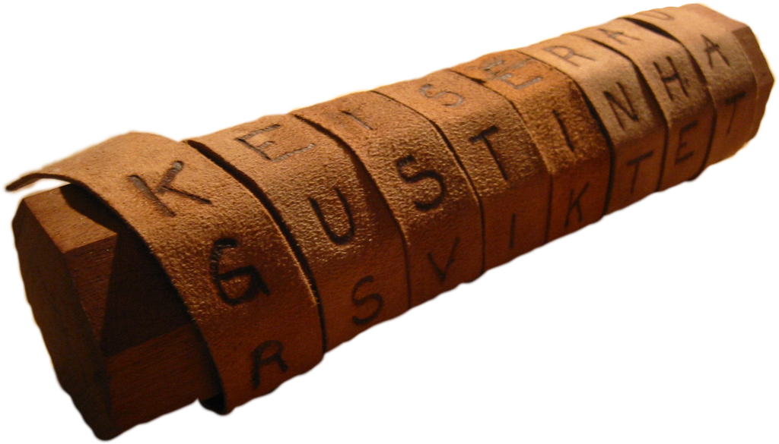
Un peu d'histoire
Scytale sparte
Bâton de bois utilisé pour lire ou
écrire une dépêche chiffrée
Considérée comme le plus ancien dispositif de cryptographie militaire connue
Elle permettait l'inscription d'un message chiffré sur une fine lanière de cuir ou de parchemin que le messager pouvait porter à sa ceinture.
Après avoir enroulé la ceinture sur la scytale, le message était écrit en plaçant une lettre sur chaque circonvolution. Pour le déchiffrer, le destinataire devait posséder un bâton d'un diamètre identique à celui utilisé pour l'encodage. Il lui suffit d'enrouler la scytale autour de ce bâton pour obtenir le message en clair.

Slide 10
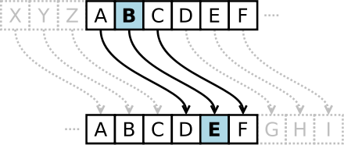
Un peu d'histoire
Chiffre de César
C'est un chiffrement par décalage
Méthode de chiffrement très simple utilisée par Jules César dans ses correspondances secrètes
Le texte chiffré s'obtient en remplaçant chaque lettre du texte clair original par une lettre à distance fixe, toujours du même côté, dans l'ordre de l'alphabet
Pour les dernières lettres (dans le cas d'un décalage à droite), on reprend au début
Par exemple avec un décalage de 3 vers la droite, A est remplacé par D, B devient E, et ainsi jusqu'à W qui devient Z, puis X devient A, etc.

Slide 11
Un peu d'histoire
Chiffre de Vigenère
Chiffrement polyalphabétique
  Au lieu d'utiliser le même décalage pour chaque lettre, on utilise un décalage dépendant de chaque caractère de la clef
La sécurité dépend de la longueur de la clef : une clef d'un caractère correspond au chiffre de César
Cryptanalyse statistique :
  Trouver la longueur de la clef par recherche de motifs
  On retrouve la clef par analyse de fréquence
Présenté au XVIe siècle, il n'a pas été cassé avant le XIXe !

Slide 12
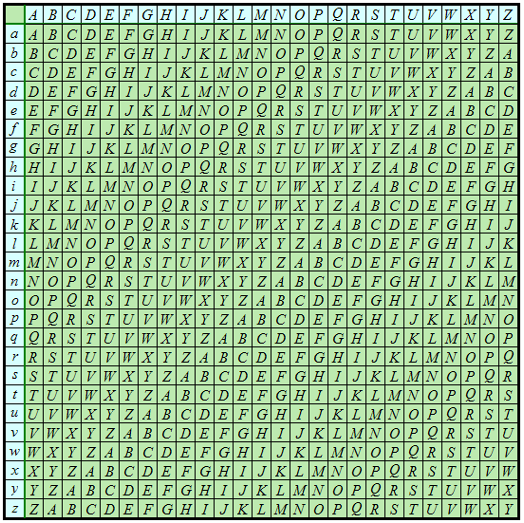
Un peu d'histoire
Chiffre de Vigenère
Texte à chiffrer : « Essayez de suivre »
Clé : sciencepo
On répète la clé autant que nécessaire :
Essayez de suivre
science po scienc
On utilise la table pour le chiffrement :
Colonne E / Ligne s => W
Colonne S / Ligne c => U
Colonne S / Ligne i => A
Colonne A / Ligne e => E
Colonne Y / Ligne n => L
Colonne E / Ligne c => G
Colonne Z / Ligne e => D
On conserve l'espace
Colonne D / Ligne p => S
Colonne E / Ligne o => S
Pour obtenir : « WUAELGD SS »

Slide 13
Chiffrement parfait
(1/2)
M E S S A G E
3 17 1 5 22 10 11 …
P V T X W Q P
3 17 1 5 22 10 11 …
M E S S A G E

Slide 14
Chiffrement parfait
(2/2)
Chiffrement parfait : La sécurité est garantie
  Aucune information sur le clair n'est fournie par le chiffré
  Preuve par Claude Shannon
Problèmes pratiques
  Longueur de la clef = longueur du message
  La clef doit être parfaitement aléatoire
  Usage unique de la clef
Très rarement utilisé : Téléphone rouge

Slide 15
Principes fondamentaux
L'utilisation d'algorithmes sûrs est primordiale
Principe de Kerckhoffs :
  “Les algorithmes, protocoles et procédures sont supposés connus de tous”
=> La sécurité repose sur le secret de la clef
On ne fait pas de sécurité par l'obscurité

Slide 16
Aspects légaux

Slide 17
Aspects Légaux
Contexte général (1/4)
Evolution d’une liberté presque totale à un contrôle raisonné après une interdiction pure et simple puis à un contrôle strict.
Début du XXe siècle
  Le chiffre commercial est largement diffusé, les États ne disposent pas de réels services du chiffre mais l’importance du renseignement SIGINT devient réelle.
Après la seconde guerre
  La cryptologie est réservée aux militaires et aux diplomates.
  Les techniques cryptographiques sont sensibles. Seuls quelques pays sont compétents dans le domaine et veulent éviter la prolifération

Slide 18
Aspects Légaux
Contexte général (2/4)
A partir des années 70 :
  Début de la recherche universitaire (Feistel, DH, RSA), les techniques de cryptologie commencent à être utilisées pour d’autres objectifs que la confidentialité (signature, authentification...)
  Le secteur privé (banques notamment ) a besoin de protéger ses systèmes en utilisant de la cryptographie : standardisation de la cryptographie «civile »
  Besoin de décryptement par les services de sécurité (intérieurs ou extérieurs)
  La cryptologie n’est plus réservée aux seuls militaires et diplomates

Slide 19
Aspects Légaux
Contexte général (3/4)
Années 80 - 90 :
  Besoin en moyens de cryptologie dans le secteur civil
  Les moyens de cryptologie sont jugés indispensables pour le développement du commerce électronique et de la société de l’information
  Demande de libéralisation générale
  Développement du marché de la sécurité, lobbying des industriels du secteur pour éliminer les contrôles
    Assouplissement des contrôles
  Seuls quelques pays conçoivent des produits de cryptographie
  Débat : comment garder un accès au clair pour les services de sécurité tout en répondant aux besoins de protection du secteur civil

Slide 20
Aspects Légaux
Contexte général (4/4)
Aujourd’hui la réglementation présente deux aspects :
  Le régime domestique
  La politique de l’exportation des moyens de cryptologie
Les objectifs et les contraintes sont différents
Un même mouvement général vers une libéralisation massive...
...mais à des vitesses différentes

Slide 21
Aspects Légaux
Réglementation nationale (1/2)
Mars 1999 :
  Les moyens de cryptologie sont jugés indispensables pour le développement du commerce électronique et de la société de l’information
  Objectifs :
    Lutter contre l’utilisation malveillante de la cryptologie
    faciliter l’utilisation de la cryptologie
  Traduction réglementaire
    La nouvelle loi est désormais la loi sur la confiance en l’économie numérique (LCEN) promulguée le 21 juin 2004
    Le décret d’application est publié en mai 2007

Slide 22
Aspects Légaux
Réglementation nationale (2/2)
Moyen de cryptologie (la catégorie fait référence à l’annexe 1 du décret n° 2007-663 du 2 mai 2007) | Utilisation | Importation et transfert depuis un état de la communauté européenne | Fourniture
- Transporté par une personnalité sur invitation officielle ou par une personne physique pour son usage exclusivement personnel (catégorie 8) - Importé par une personne pour son développement, sa validation ou sa démonstration ou à son usage exclusif (catégorie 12) | Libre | Libre | Sans objet
- Assurant exclusivement des fonctions d’authentification ou de contrôle d’intégrité - De type : cartes à puce (carte bancaire, GSM, décodeur TV...), récepteurs de télévision ou de radiodiffusion, protection contre la duplication, lecteurs DVD... (catégories 1 à 7) - Bases GSM et WIFI et certains équipements Bluetooth et WIFI (catégories 9 et 10) - Conçu et limité pour administrer, gérer et configurer un système d'information hors chiffrement de données autres que nécessaires (catégorie 11) |  |  | Libre
- N’entrant pas dans l’une des catégories précitées |  | Déclaration

Slide 23
Cryptographie symétrique

Slide 24
Cryptographie Symétrique
Également appelée cryptographie à clef secrète
La clef secrète est partagée entre les deux parties. Elles doivent connaître la clef !
Nécessité de disposer d'un canal auxiliaire de confiance pour échanger cette clef
Les opérations sont symétriques : La même clef est utilisée à la fois pour chiffrer et déchiffrer
Les opérations de chiffrement et de déchiffrement sont rapides
Simple à implémenter
Il faut une paire de clé pour chaque couple d'interlocuteur

Slide 25
Cryptographie Symétrique
Alice
Bob
Message
Message
Message
Chiffrer
Déchiffrer

Slide 26
Cryptographie Symétrique
KBC
KBD
KAB
KBE
KAC
Alice
Bob
KBF
KAD
KAE
Charlie
David
KCD
KAF
KCE
Eve
Felix
KCF
KDE
KDF
KEF

Slide 27
Cryptographie Symétrique
Chiffrement par flot
Générateur de nombres pseudo-aléatoires
  Initialisé par la clef secrète
Chiffrement
  Le flux généré est combiné au clair à l'aide d'une opération réversible (xor), bit à bit
Déchiffrement
  Le flux généré est combiné au chiffré à l'aide de l'opération inverse (la même dans le cas du xor)
Problèmes
  ne JAMAIS réutiliser le même flux
  Pas d'intégrité, un attaquant peut inverser des bits

Slide 28
Cryptographie Symétrique
Chiffrement par flot
Utilisation
  Télécommunications (longueur non connue à l'avance)
  Implémentations matérielles (coût faible)
Algorithmes courants
  RC4 : très utilisé, notamment dans le WiFi
  A5/1 : GSM (complètement cassé)
  E0 : utilisé par le protocole bluetooth
Algorithmes recommandés
  RC4 (en jetant les 3072 premiers octets du flux)
  Algos eSTREAM (concours européen)

Slide 29
Cryptographie Symétrique
Chiffrement par bloc
Le (dé)chiffrement se fait sur des blocs de taille
fixe
Le flux est donc découpé selon la taille du bloc
  Il faut parfois rajouter du padding

Slide 30
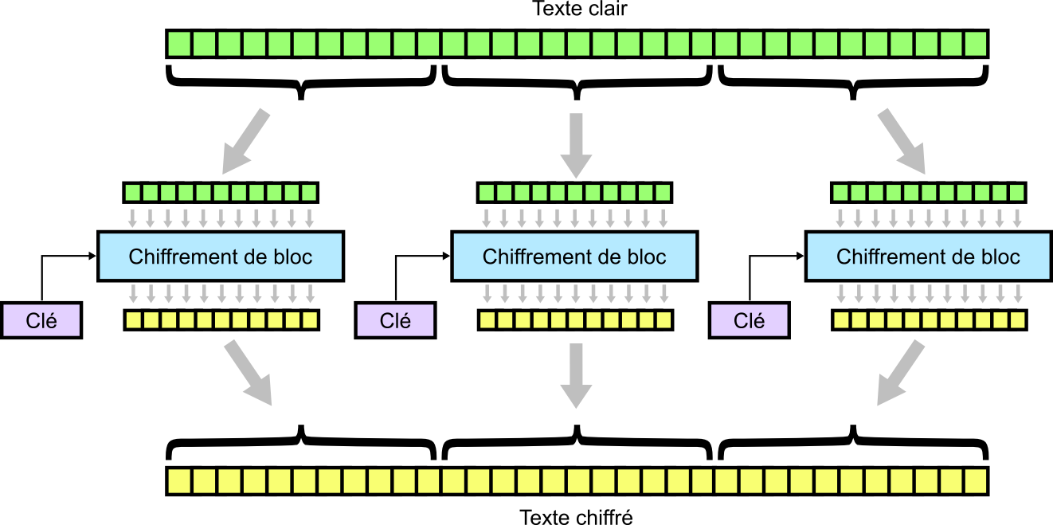
Cryptographie Symétrique
Chiffrement par bloc : ECB (1/2)

Slide 31
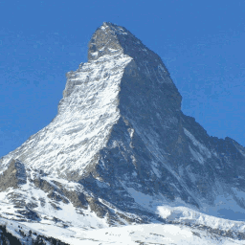
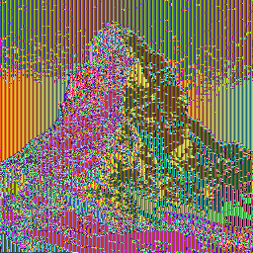
Cryptographie Symétrique
Chiffrement par bloc : ECB (2/2)
On peut retrouver des motifs
Ce mode n'est pas conseillé pour une utilisation cryptographique

Slide 32

Cryptographie Symétrique
Chiffrement par bloc
Dans les modes suivants il est impossible de distinguer l'aléa

Slide 33
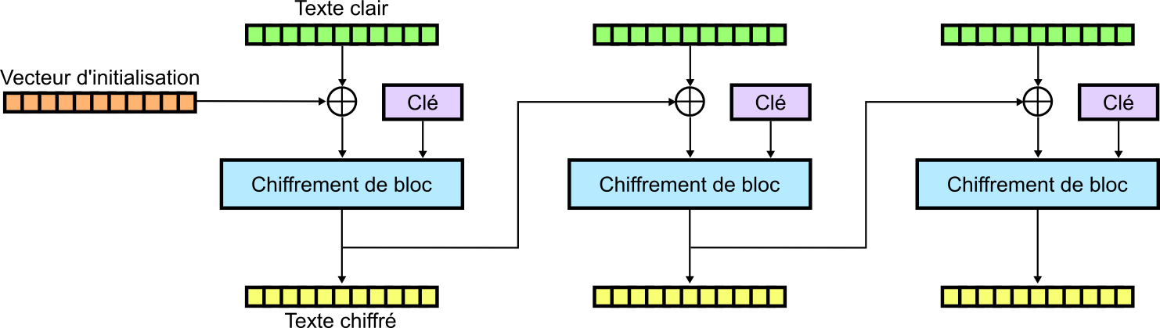
Cryptographie Symétrique
Chiffrement par bloc : CBC
Dans ce mode, on applique sur chaque bloc un ‘OU exclusif’ avec le chiffrement du bloc précédent avant qu’il soit lui-même chiffré
De plus, afin de rendre chaque message unique, un vecteur d'initialisation (IV) est utilisé.

Slide 34
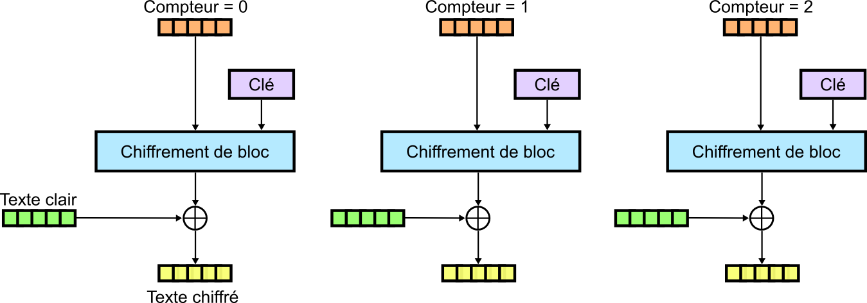
Cryptographie Symétrique
Chiffrement par bloc : CTR
Dans ce mode, le flux de clé est obtenu en chiffrant les valeurs successives d’un compteur.
Ce mode combine de nombreux avantages, car il permet le chiffrement par flot, est précalculable, permet un accès aléatoire aux données, est parallélisable et n'utilise que la fonction de chiffrement

Slide 35
Cryptographie Symétrique
Les algorithmes par bloc
Historique : DES (Data Encryption Standard)
  Clef de 56 bits : beaucoup trop court !
  Recherche exhaustive en quelques jours (heures)
  COPACABANA : 6,4j de moyenne, 10000$
Algorithmes actuels:
Advanced Encryption Standard (Rijndael)
  Clef de 128, 192, 256 bits
  Blocs de 128 bits
  Très rapide
Blowfish
XXTEA (très simple, pour environnements très restreints)

Slide 36
Cryptographie Symétrique
Combinatoire
Contre un bon algorithme symétrique, l’attaque la plus efficace est la force brute et le niveau de sécurité résulte de la taille de la clé
Si un ordinateur permet de tester 1 milliard de combinaisons à la seconde, et qu’on utilise 1 milliard d’ordinateurs pour un test exhaustif sur 128 bits, il faudra calculer pendant 10 000 milliards d’années !
Bits | Plage de valeurs | Nombre de combinaisons
1 | 0, 1 | 2¹ soit 2
2 | 00, 01, 10, 11 | 2² soit 4
3 | 000, 001, …, 110, 111 | 2³ soit 8
10 |  | 2¹⁰ soit environ 10³ (mille)
20 |  | 2²⁰ soit environ 10⁶ (1 million)
128 |  | 2¹²⁸ soit environ 4x10³⁸
256 |  | 2²⁵⁶ soit environ 10⁷⁷ (mille)

Slide 37
Fonctions de hashage
Fonction de hashage : empreinte numérique, condensat
Principes
  Fonction à sens unique : prend une entrée quelconque et donne une sortie de taille fixe
  Facile à calculer (rapide)
Propriétés :
  Résistance aux attaques en préimage : il est très difficile de retrouver le message ayant servi à produire un condensat :
  E = H(M). Connaissant E il est impossible de trouver M
  Résistance aux attaques en seconde préimage :
  E = H(M). Connaissant E et M, il est impossible de générer M' tel que H(M') == H(m) == E
  Résistance aux collisions : il est très difficile de trouver deux messages donnant la même empreinte (même volontairement)

Slide 38
Fonctions de hashage
MIC
Message Integrity Code : intégrité
Alice
Bob
Message
Message
Canal 1
MIC(Message)
MIC(Message)
6c aa 8e 9b 39 77 64 54
2c af 54 39 25 79 53 7c
6c aa 8e 9b 39 77 64 54
2c af 54 39 25 79 53 7c
6c aa 8e 9b 39 77 64 54
2c af 54 39 25 79 53 7c
Canal 2

Slide 39
Fonctions de hashage
MAC
Message Authentication Code : RFC 2104
Intégrité et authentification
Alice
Bob
Message
Message
Canal 1
HMAC(K,Message)
HMAC(K,Message)
6c aa 8e 9b 39 77 64 54
2c af 54 39 25 79 53 7c
6c aa 8e 9b 39 77 64 54
2c af 54 39 25 79 53 7c
6c aa 8e 9b 39 77 64 54
2c af 54 39 25 79 53 7c
Canal 2

Slide 40
Fonctions de hashage
Utilisations
Stockage de mots de passe : avec une graine !
  FreeBSD MD5
  Blowfish crypt()
Authentification
  Protocole par défi-réponse
Preuve de possession en avance
  Poster de manière publique l'empreinte d'un document afin de prouver sa possession à un instant T pour le révéler plus tard
Signature (cf. cryptographie asymétrique)

Slide 41
Fonctions de hashage
Algorithmes
Usuels
  MD5 : cassé ! Collisions (cf SSL au CCC 2008)
  SHA-1 : pas encore de collisions, mais des attaques sérieuses : ne plus utiliser (cf référentiel cryptographique de l'ANSSI)
Recommandés:
  SHA-256
  SHA-512

Slide 42
Cryptographie asymétrique

Slide 43
Cryptographie Asymétrique
Généralités
Pourquoi ?
  Problème de l'échange de clefs pour la cryptographie symétrique
Très récente :
  Premier travaux publics en 1976 (Diffie et Hellmann)
  RSA en 1977
Principe :
  Une donnée publique, une donnée secrète
  Il est impossible de calculer (en temps raisonnable) la clef secrète à partir des données publiques

Slide 44
Cryptographie Asymétrique
Généralités
Sécurité basée sur des problèmes mathématiques difficiles à résoudre
Problèmes difficiles utilisés couramment :
  Logarithme discret (Diffie Hellmann, DSA, ElGamal)
  Factorisation des grands entiers (RSA)
  Logarithme discret sur les courbes elliptiques (ECDSA)
Autres problèmes (pour info) :
  Schémas multivariés (HFE)
  Réseaux géométriques

Slide 45
Cryptographie Asymétrique
Chiffrement / Déchiffrement
B.pub
Alice
Bob
B.pub
B.priv
Message
Message
B.pub
Message

Slide 46
Cryptographie Asymétrique
Transport de clé (symétrique)
B.pub
Alice
Bob
B.pub
B.priv
B.pub
Message
1
Message
1
Message
1
...
Message
2
Message
2
Message
2

Slide 47
Cryptographie Asymétrique
Transport de clé de session (symétrique)
B.pub
Alice
Bob
B.pub
B.priv
B.pub
Message
1
Message
1
Message
1
...
Message
2
Message
2
Message
2

Slide 48
Cryptographie Asymétrique
Signature (génération)
A.pub
A.priv
Alice
A.priv
Message
6c aa 8e 9b 39 77 64 54
2c af 54 39 25 79 53 7c
Bob
Message
MAC(Message)
6c aa 8e 9b 39 77 64 54
2c af 54 39 25 79 53 7c

Slide 49
Cryptographie Asymétrique
Signature (vérification)
A.priv
Message
Bob
6c aa 8e 9b 39 77 64 54
2c af 54 39 25 79 53 7c
A.pub
MAC(Message)
Déchiffrement
6c aa 8e 9b 39 77 64 54
2c af 54 39 25 79 53 7c
=
6c aa 8e 9b 39 77 64 54
2c af 54 39 25 79 53 7c
?
OK

Slide 50
Cryptographie Asymétrique
Échange de clé : Diffie-Hellman
Alice
Bob
a, g, p
b
g, p, A
A = gª mod p
B = g^{b} mod p
B
K = Bª mod p
K = A^{b} mod p
K = A^{b} mod p = (gª mod p)^{b} mod p = g^{ab} mod p = (g^{b} mod p)ª mod p = Bª mod p
Alice et Bob possèdent maintenant la même clé K !

Slide 51
Cryptographie Asymétrique
Perfect Forward Secrecy (PFS)
Permet de garantir qu'en cas de compromission postérieure, une conversation ne pourra être déchiffrée
Diffie Hellman à l'initialisation de la connexion
Indisponible sur les serveurs IIS de Microsoft (avant Windows 2008) !
Traduction possible : “Confidentialité persistante”

Slide 52
Cryptographie Asymétrique
Généralités
Avantages :
  Pas besoin de canal de confiance, la clef est publique
  Permet de faire de la signature, de l'échange de clef,
  etc.
Inconvénients :
  Opération extrêmement lentes
  On ne peut chiffrer que des informations petites
  Comment déterminer si l'on possède la bonne clef publique ?

Slide 53
Cryptographie Asymétrique
Généralités
L'utilisation correcte d'algorithmes est très difficile !
De nombreuses précautions à prendre : padding, choix des paramètres, clefs faibles
L'utilisation d'un aléa de qualité est extrêmement importante
Conseil : Utiliser des bibliothèques reconnues et certifiées si possible :
  OpenSSL
  API Microsoft
Comment déterminer si la clef publique que l'on souhaite utiliser est la bonne ?

Slide 54
L'homme du milieu
(Man In The Middle Attack)
Alice
Bob
A.priv
Message
Message
B.priv
Message
Message
A.pub
B.pub
B.pub
A.pub
Message
Message
B.pub
B.pub
Message
Message
A.pub
A.pub
Message
Claude
Message
A.pub
C.priv
C.pub
B.pub

Slide 55
RGS

Slide 56
Taille des clés
Référentiel Général de Sécurité
Chiffrement symétrique, taille de la clé secrète
  Jusqu’en 2020, 100 bits exigés (et 128 bits recommandés)
  Après 2020, 128 bits exigés
Chiffrement asymétrique RSA, taille du module (N)
  Jusqu’en 2030, 2048 bits exigés
  Après 2030, 3072 bits exigés

Slide 57
Certificats et IGC

Slide 58
Certificat X.509
Certificat X.509 : lien de confiance entre :
  une identité : adresse de messagerie, un nom de domaine
  une clef publique : une clef publique RSA, par exemple
  une période de validité
  un usage : certificat d'autorité, certificat client, certificat serveur
Structure certifiée :
  notion d'autorité de certification, dite “de confiance”
  mécanisme de signature numérique pour garantir, de proche en proche, l'authenticité des liens
Participe à l'authentification des parties, en garantissant l'authenticité des clefs publiques manipulées lors des protocoles d'échange de clef

Slide 59
Certificat X.509
Contenu
Un certificat place la signature d'une autorité de certification
Cette signature est réalisée par un condensat de tous les champs précédents du certificat, et un chiffrement de ce condensat par la clé privée de l'autorité de certification
N'importe qui possédant la clé publique de cette autorité de certification peut déchiffrer le condensat et le comparer au calcul de son propre condensat du certificat
Si les deux condensats sont identiques cela garantit que le certificat est intègre, il n'a pas été modifié
Le certificat de l'autorité de certification qui contient sa clé publique peut à son tour être signée par un autre certificat de plus haut niveau, formant ainsi une chaîne
Tout en haut de la chaîne on trouve les certificats les plus importants : les certificats racines.

Slide 60
Certificat X.509
Usages
Extended key usage | Key usage
serverAuth Authentification d’un serveur dans TLS | DigitalSignature keyEncipherment ou keyAgreement
clientAuth Authentification d’un client dans TLS | digitalSignature et/ou keyAgreement
emailProtection Messagerie sécurisée (SMIME) | digitalSignature nonRepudiation et/ou (keyEncipherment ou keyAgreement)
codeSigning Signature des codes mobiles | digitalSignature
timeStamping | digitalSignature nonRepudiation

Slide 61
Certificat X.509
Certificats racines
Les certificats racines sont des clés publiques non signées, ou auto-signées
Les logiciels, comme les navigateurs Web ou les clients de messagerie détiennent une longue liste de certificats racines
Ils émanent d'autorités de certification commerciales ou gouvernementales

Slide 62
Certificat X.509
Révocation
Un certificat peut devenir invalide pour de nombreuses raisons
  expiration naturelle (dépassement de la date de validité),
  perte ou compromission de la clé privée associée au certificat,
  changement d'au moins un champ inclus dans le nom du titulaire / détenteur du certificat
  perte ou compromission de la clé privée de l'autorité de certification ayant signé le certificat

Slide 63
Infrastructure de gestion de clefs (IGC)
Système de gestion et de distributions de certificats, composé de services : autorités de certification, autorités d'enregistrement, services de publication)
Permet d’assurer la confiance pour des entités (matériel, logiciel, personne, service, ...) en utilisant la cryptologie asymétrique
Il y a 2 opérations basiques dans toute IGC :
  La Certification qui est le processus permettant de relier une valeur de clé publique à un individu, une organisation ou tout autre entité, ou à une autre pièce d’information comme une permission ou une pièce d’identité
  La Validation qui est le processus consistant à vérifier qu’un certificat est toujours valide.

Slide 64
Infrastructure de gestion de clefs (IGC)
Une IGC un ensemble de services comprenant :
  L’enregistrement d’un utilisateur
  La génération de certificats
  La distribution de certificats
  La révocation de certificats
  Le renouvellement de certificats
  L’archivage de certificats
Cela implique des Autorités de certification (CA) et d’enregistrement (RA)

Slide 65
Questions ?

